Slide 1
ALCOVITEIRA Auto da Barca do Inferno
Escola Básica e Secundária de Águas Santas
Trabalho realizado no âmbito da disciplina de Português, por:
Madalena Morais nº14, 9ºB; Mariana Alves nº15, 9ºB; Sara Faustino nº22, 9ºB.

Slide 2
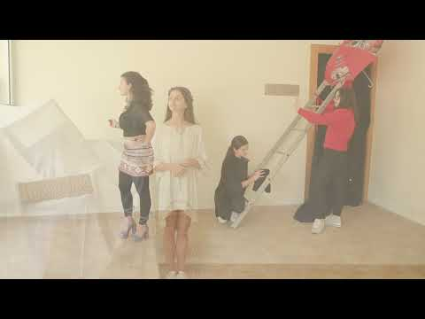

Slide 3
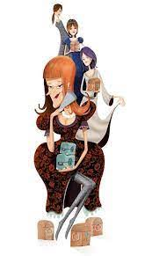
ÍNDICE:
Personagens;
Percurso cénico;
Caracterização/ Comportamentos;
Símbolos cénicos;
Argumentos de defesa;
Argumentos de acusação;
Tipos de cómico;
Recursos expressivos;
Crítica social;
Webgrafia.

Slide 4
INTRODUÇÃO
Esta cena da peça Auto da Barca do Inferno retrata uma Alcoviteira, Brísida Vaz.
O sentido da palavra “Alcoviteira” refere todas as mulheres que exploravam sexualmente outras raparigas, levando-as a seguirem o caminho da prostituição.
Atualmente, Alcoviteira é o nome dado à mulher que vive a falar mal das outras pessoas, neste caso, a fazer intrigas.

Slide 5
PERSONAGENS
Nesta cena encontram-se quatro personagens:
Alcoviteira
Anjo
Diabo
Companheiro

Slide 6
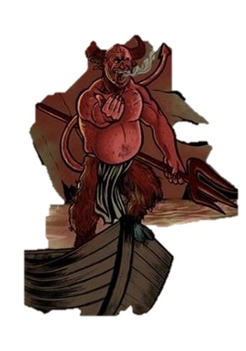
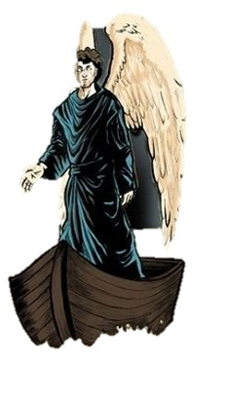
PERCURSO CÉNICO
Cais
Barca do Diabo
Barca do Anjo
Entra na Barca do Diabo

Slide 7
CARACTERIZAÇÃO/ COMPORTAMENTOS
Brísida Vaz era mentirosa (“três almários de mentir”), mexeriqueira (“cinco cofres de enleos”), ladra (“alguns frutos alheos”), cínica (“trago eu muita bofé”), convencida (“e eu vou pera o paraíso”) e enganadora (“barqueiro mano meus olhos”).
Era lisonjeadora com o Anjo, no entanto, para com o Diabo era decidida.
Explorava a prostituição e fazia bruxaria, ou seja, pertencia ao grupo social das prostitutas/videntes.

Slide 8
SÍMBOLOS CÉNICOS
Esta personagem carrega consigo vários símbolos que a representam.
Os símbolos cénicos da Alcoviteira são:
“Seiscentos virgos postiços“;
“Três arcas de feitiços“;
“Três almários de mentir“;
“Cinco cofres de enleios“;
“Alguns furtos alheos“;
“Jóias de vestir;
“Guarda-roupa d’encobrir“;
“Casa movediça“;
“Um estrado de cortiça com dous coxins d’encobrir“;
“As moças que vendia“.

Slide 9
ARGUMENTOS DE DEFESA
Brísida defendeu-se, afirmando que levava “bofé”, ou seja, a personagem era uma mártir, uma vez que foi muito castigada, chegando até a ser presa (“levou açoites”). Argumentou, também, dizendo:
. que se fosse condenada toda a sociedade o seria;
. que prestava serviços à Igreja(“servia a Sé”);
. que era perfeita tal como os apóstolos e anjos, tendo feito “coisas muito divinas”;
. que salvava todas as suas meninas.

Slide 10
ARGUMENTOS DE ACUSAÇÃO
Como Brísida já se tinha autoacusado, com a sua defesa, as personagens alegóricas, o Diabo e o Anjo, apenas a acusaram de ter levado uma vida de prostituição, de hipocrisia e de mentiras.

Slide 11
TIPOS DE CÓMICO
Cómico de linguagem- "barqueiro mano, meus olhos"; "cuidais que trago piolhos?”.
Cómico de carácter- "eu som apostolada...fiz cousas mui divinas“.
Existe cómico de situação, quando Brísida muda a sua atitude e mostra-se de diferentes formas, com o Diabo (decidida) e com o Anjo (sedutora).

Slide 12
RECURSOS EXPRESSIVOS
Ironia- “Que sabroso arrecear”.
Eufemismo- “fogo infernal”.
Comparação- “Santa Úrsula nom converteo tantas cachopas como eu”.
Metáfora- “meu amor, minhas boninas, olho de perlinhas finas”.
Além disso, utilizava as palavras “salvar”, “converter” e “perder”, num sentido figurado. A Alcoviteira usava estas palavras numa vertente religiosa, argumentava que tinha feito coisas divinas e que merecia ir para o Paraíso, desta forma tentava convencer o Anjo.

Slide 13
CRÍTICA SOCIAL
O objetivo de Gil Vicente ao escrever esta cena é criticar estas mulheres (todos os tipos de alcoviteiras da época) e a exploração da prostituição, da bruxaria, da sua falsa religião e da malícia e falta de castidade do clero.

Slide 14
WEBGRAFIA
http://blogdononod.blogspot.com/2009/10/alcoviteira.html ;
https://www.google.com/imghp?hl=pt-pt ;
https://dicionario.priberam.org/ ;
https://pt.wikisource.org/wiki/Auto_da_Barca_do_Inferno/A_Alcoviteira ;
https://pt.wikipedia.org/wiki/Alcoviteira_(Gil_Vicente) ;
Manual de Português do 9º ano: “(Para)Textos”, Porto Editora

